Slide 1
加速中国 加速未来
ChinaCache简介
许四清 COO
北京蓝汛通信技术有限公司

Slide 2

市场定位——专业的CDN服务提供商
ChinaCache
致力于在信息通讯领域,成为中国领先并最具创新精神的专业CDN服务提供商，
为客户提供高可靠性、高性能和安全的CDN解决方案。

Slide 3
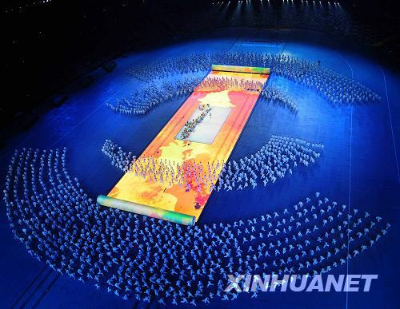

ChinaCache为2008北京奥运会提供CDN服务
国内各大门户大量采用ChinaCache的服务应对奥运期间突发的大规模访问。
ChinaCache为奥运服务的带宽峰值达到200G；
ChinaCache提供了包括直播、点播、页面等各个服务产品；
ChinaCache共有2000台服务器参与了奥运服务。

Slide 4
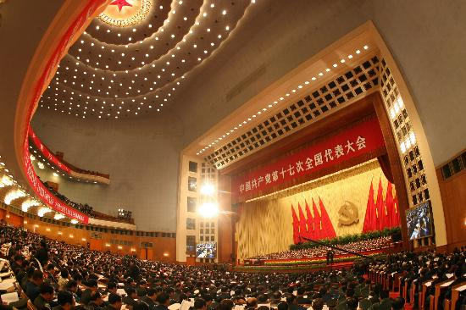
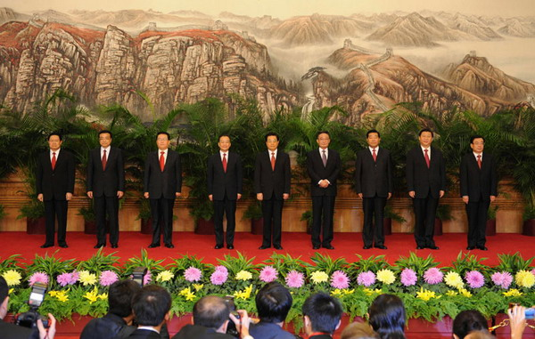
ChinaCache为17大网络直播提供服务
国内所有的17大网络直播均由ChinaCache提供服务
ChinaCache为17大网络直播提供服务的带宽峰值达到75G
ChinaCache为17大网络直播准备的带宽100G
ChinaCache为17大网络直播准备的服务器900台,分布在全国近50个城市；

Slide 5


ChinaCache成功为胡锦涛总书记做客人民网保驾护航
2008年6月20日上午，中共中央总书记、国家主席、中央军委主席胡锦涛来
到人民日报社，通过人民网强国论坛同网友们在线交流。中国领先的CDN服
务提供商ChinaCache成功保障了现场直播的网络传输速度及传输质量。

Slide 6


ChinaCache为温家宝在新华网与网友
视频访谈提供CDN加速服务
国家最高级别领导人使用蓝汛直播
2009年2月28日，温总理与网友对话，历时4小时，产生亿次访问量，并有数百万网民和国家领导人互动交流 ,300G服务带宽，5000台服务器支撑，零差错提供服务。

Slide 7










ChinaCache 的发展历程
开始CDN试验网络的建设
获得信息产业部CDN专项增值业务经营许可
成功为中央电视台提供2003春节联欢晚会网上直播服务
陆续与宝马、雀巢、诺基亚等知名企业开始合作
全面加速微软操作系统在中国大陆地区系统补丁下载
实现视频直播温总理网上访谈，满足112万人同时访问
1998
1999
2000
2001
2002
2003
2004
2005
2006
2007
2008
2009
公司成立
第一个CDN商业用户新浪网，顺利完成2000年悉尼奥运会的服务
成功为CCTV.com全国两会网上直播提供支持
国新办、新华网、人民网、网易等网站签约采用CDN加速服务
全面承载中华人民共和国人民政府网站的CDN服务
在全国40多个大中城市拥有近500G带宽，全面保障2008北京奥运会网上直播

Slide 8
国内网络覆盖情况
ChinaCache网络覆盖情况
研发中心
国内公司
哈尔滨
专用支撑网节点
中国电信
北京
沈阳
中国联通（网通）
中国移动（铁通）
西安
南京
中国教育网
上海
广电
成都
武汉
武汉
其他ISP
深圳

Slide 9
海外覆盖情况
北美、韩国设立了分公司，在洛杉矶、华盛顿、纽约、伦敦、法兰克福等地建有节点
在自己网络的基础上结合了合作伙伴的网络资源，目前覆盖了80多个国家及地区
通过香港、台湾等国内节点中转，使ChinaCache的国际实力大幅增强
美国公司
网络节点

Slide 10



ChinaCache 的优势
先进的网络架构
完善的运营支撑系统
全面的服务产品

Slide 11






ChinaCache 产品线划分
网页加速
应用加速
文件传输加速
流媒体加速
Tools and Methodologies
Training
Talent
Marketing
and Selling
对含大量可缓存对象的网站进行加速，如：
门户网站
新闻发布类网站
访问量较大的行业网站
政府机构网站
存在南北互通瓶颈的用户
为企业、政府、证券、电子商务等各个行业提供各种应用的快速投递和交互服务如：
证券行情查询
航空订票系统
网上配置系统
跨国内容投递服务
为游戏运营商/游戏门户/软件开发商以及其他需要下载业务的网站，提供高速可靠的文件分发和文件下载服务，保证网民获得最佳的内容下载体验
提供流媒体信息发布平台的门户网站
提供体育赛事、娱乐、远程教育的直播类网站
大型会议及活动网上直播的党政机关及企业
Web 2.0视频点播用户

Slide 12
产品线的市场定位
网页加速
应用加速
文件传输加速
流媒体加速
Tools and Methodologies
Training
Talent
Marketing
and Selling
对含大量可缓存对象的网站进行加速，如：
门户网站
新闻发布类网站
访问量较大的行业网站
政府机构网站
存在南北互通瓶颈的用户
为企业、政府、证券、电子商务等各个行业提供各种应用的快速投递和交互服务如：
证券行情查询
航空订票系统
网上配置系统
跨国内容投递服务
为游戏运营商/游戏门户/软件开发商以及其他需要下载业务的网站，提供高速可靠的文件分发和文件下载服务，保证网民获得最佳的内容下载体验
提供流媒体信息发布平台的门户网站
提供体育赛事、娱乐、远程教育的直播类网站
大型会议及活动网上直播的党政机关及企业
Web 2.0视频点播用户

Slide 13
产品线的市场定位
网页加速
应用加速
文件传输加速
流媒体加速
Tools and Methodologies
Training
Talent
Marketing
and Selling
对含大量可缓存对象的网站进行加速，如：
门户网站
新闻发布类网站
访问量较大的行业网站
政府机构网站
存在南北互通瓶颈的用户
为企业、政府、证券、电子商务等各个行业提供各种应用的快速投递和交互服务如：
证券行情查询
航空订票系统
网上配置系统
跨国内容投递服务
为游戏运营商/游戏门户/软件开发商以及其他需要下载业务的网站，提供高速可靠的文件分发和文件下载服务，保证网民获得最佳的内容下载体验
提供流媒体信息发布平台的门户网站
提供体育赛事、娱乐、远程教育的直播类网站
大型会议及活动网上直播的党政机关及企业
Web 2.0视频点播用户

Slide 14
产品线的市场定位
网页加速
应用加速
文件传输加速
流媒体加速
Tools and Methodologies
Training
Talent
Marketing
and Selling
对含大量可缓存对象的网站进行加速，如：
门户网站
新闻发布类网站
访问量较大的行业网站
政府机构网站
存在南北互通瓶颈的用户
为企业、政府、证券、电子商务等各个行业提供各种应用的快速投递和交互服务如：
证券行情查询
航空订票系统
网上配置系统
跨国内容投递服务
为游戏运营商/游戏门户/软件开发商以及其他需要下载业务的网站，提供高速可靠的文件分发和文件下载服务，保证网民获得最佳的内容下载体验
提供流媒体信息发布平台的门户网站
提供体育赛事、娱乐、远程教育的直播类网站
大型会议及活动网上直播的党政机关及企业
Web 2.0视频点播用户

Slide 15










































ChinaCache 的典型客户
政府类
电子商务类
门户类
软件类
Web2.0
游戏类
企业类
金融类

Slide 16

Silverlight Smooth直播方案
保障用户在网络抖动时能流畅观看画面
根据用户端接入带宽自动平滑地切换码率
演示

Slide 17
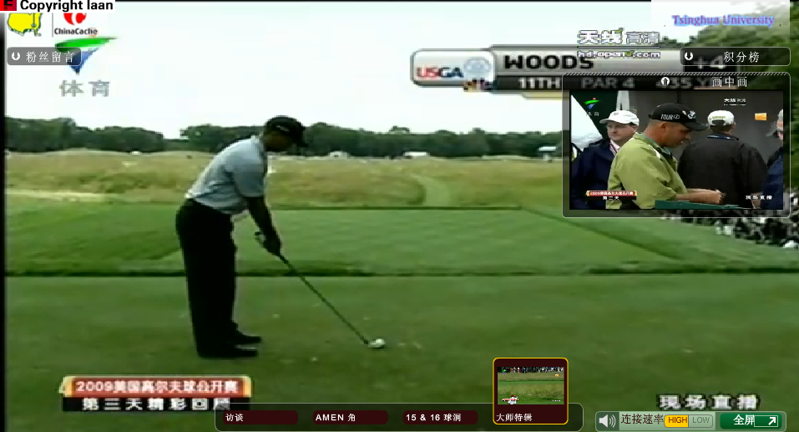
FMS多视角直播点播
演示

Slide 18


SilverLight多视角直播点播
演示

Slide 19

创建多盈的互联网环境
互联网改变人们的生活
ChinaCache改变互联网

